Slide 1
TRƯỜNG TH – THCS TÂY SƠN
NHIỆT LIỆT CHÀO MỪNG
QUÝ THẦY CÔ VỀ DỰ GIỜ
MÔN TIẾNG VIỆT LỚP 3
Giáo sinh thực tập: Nguyễn Thị Sâm

Slide 2
Khởi động: Bài hát Chú mèo con.

Slide 4
Tiếng Việt
BÀI 13( tiết 1). MÈO ĐI CÂU CÁ

Slide 6
YÊU CẦU CẦN ĐẠT
Đọc đúng từ khó, biết đọc bài thơ Mèo đi câu cá
Biết cách ngắt nhịp trong mỗi khổ thơ. Nhấn giọng đúng chỗ để thể hiện cảm xúc.
Nắm được nội dung các khổ thơ.

Slide 7
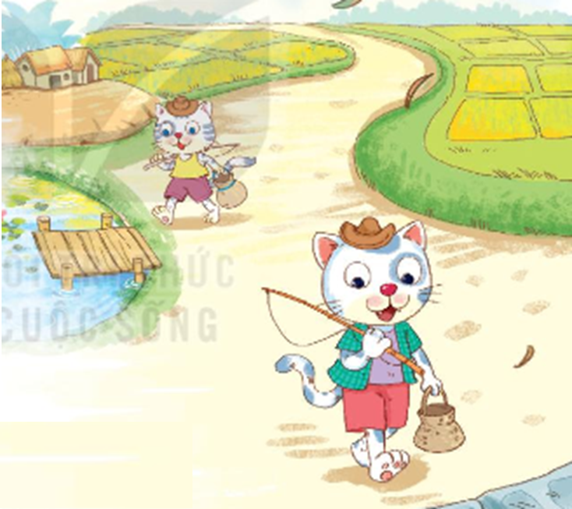
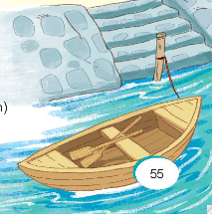

Slide 9
1
Anh em mèo trắng
Vác giỏ đi câu
Em ngồi bờ ao
Anh ra sông cái.
4
Mèo nghĩ: Ồ thôi
Anh câu cũng đủ
Nghĩ rồi hớn hở
Nhập bọn vui chơi.
Hiu hiu gió thổi
Buồn ngủ quá chừng
Mèo anh ngả lưng
Ngủ luôn một giấc
Lòng riêng thầm nhắc
Đã có em rồi.
2
Lúc ông mặt trời
Xuống núi đi ngủ
Đôi mèo hối hả
Quay về lều tranh
Giỏ em, giỏ anh
Không con cá nhỏ…
5
3
Mèo em đang ngồi
Thấy bầy thỏ bạn
Đùa chơi múa lượn
Vui quá là vui.
(Thái Hoàng Linh)

Slide 10
Nội dung các khổ thơ:
Khổ 1: Giới thiệu anh em mèo trắng đi câu.
Khổ 2: Chuyện câu cá của mèo anh.
Khổ 3, 4: Chuyện câu cá của mèo em.
Khổ 5: Kết quả chuyến đi câu của hai anh em mèo.

Slide 11
Một số từ dễ phát âm sai:
Vác giỏ
Ngả lưng
Lòng riêng

Slide 12
Anh em mèo trắng
Vác giỏ đi câu
Em ngồi bờ ao
Anh ra sông cái.
1
Hiu hiu gió thổi
Buồn ngủ quá chừng
Mèo anh ngả lưng
Ngủ luôn một giấc
Lòng riêng thầm nhắc
Đã có em rồi.
2

Slide 13
Sông cái: Sông lớn

Slide 15
3
Mèo em đang ngồi
Thấy bầy thỏ bạn
Đùa chơi múa lượn
Vui quá là vui.
4
Mèo nghĩ: Ồ thôi
Anh câu cũng đủ
Nghĩ rồi hớn hở
Nhậpbọn vui chơi.

Slide 16
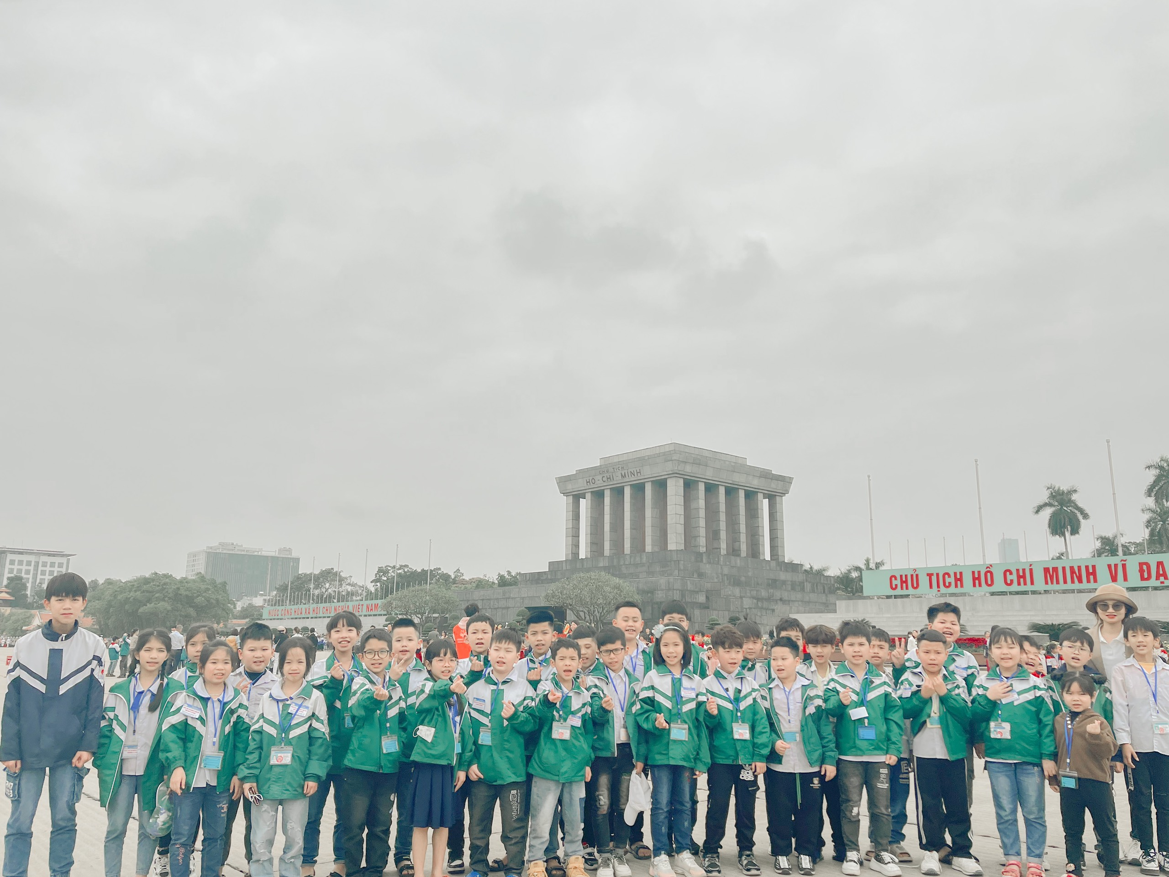
Hớn hở: nét mặt tươi tỉnh, lộ rõ vẻ vui mừng

Slide 18
5
Lúc ông mặt trời
Xuống núi đi ngủ
Đôi mèo hối hả
Quay về lều tranh
Giỏ em, giỏ anh
Không con cá nhỏ…

Slide 19
Hối hả: Rất vội vã.

Slide 20
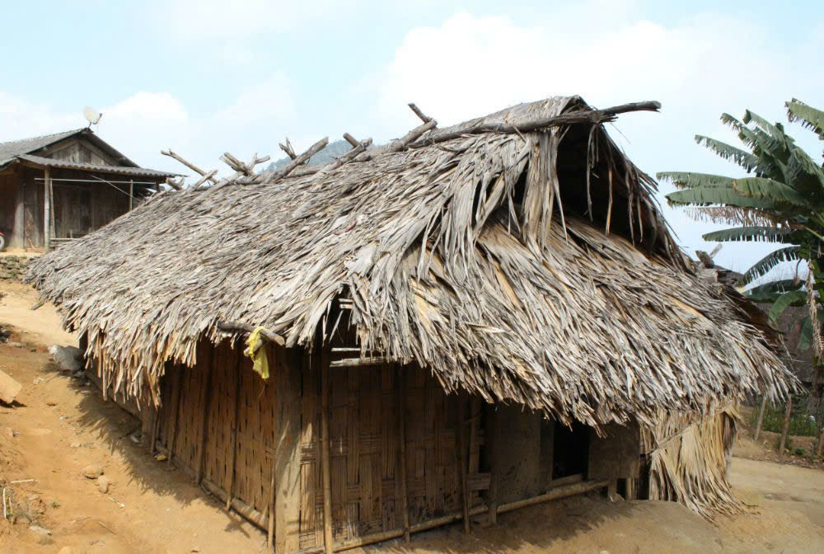
Lều tranh: kiểu nhà sơ sài, làm bằng cỏ tranh, tre, nứa, lá,…

Slide 22
Luyện đọc nhóm 4

Slide 23
THI ĐỌC CÁ NHÂN
Tiêu chí đánh giá
1. Đọc đúng.
2. Đọc to, rõ ràng.
3. Đọc ngắt, nghỉ đúng chỗ.

Slide 24
CẢM ƠN CÁC EM ĐÃ CHÚ Ý LẮNG NGHE BÀI GIẢNG

